Slide 1
Výjavy pekiel na japonských mandalách
Kumano džikkai mandala
熊野十界曼荼羅
Mandala desiatich svetov
z oblasti Kumano

Slide 2
mandala
dvoj- alebo trojrozmerný obrazec
zobrazuje buddhistické svety – univerzá – ríše buddhov
tradícia používania mandál vychádza najmä z tibetského buddhizmu
meditačné a kontemplačné pomôcky

Slide 3
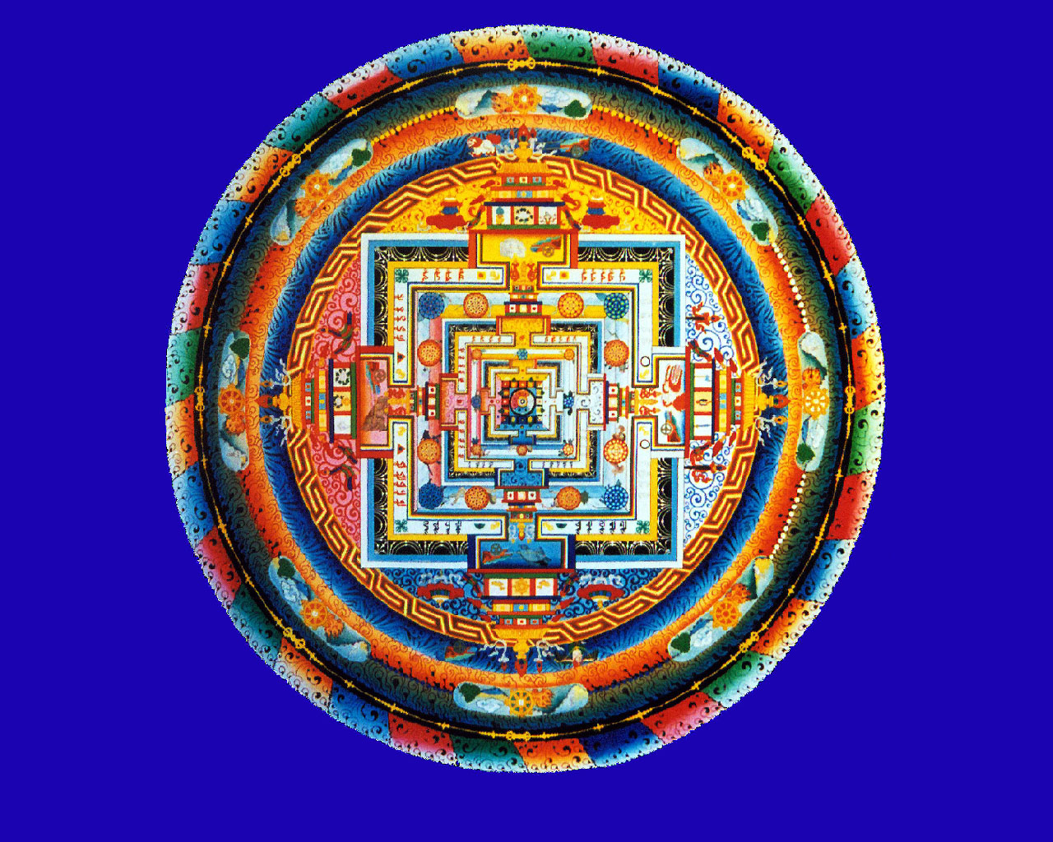

Slide 4
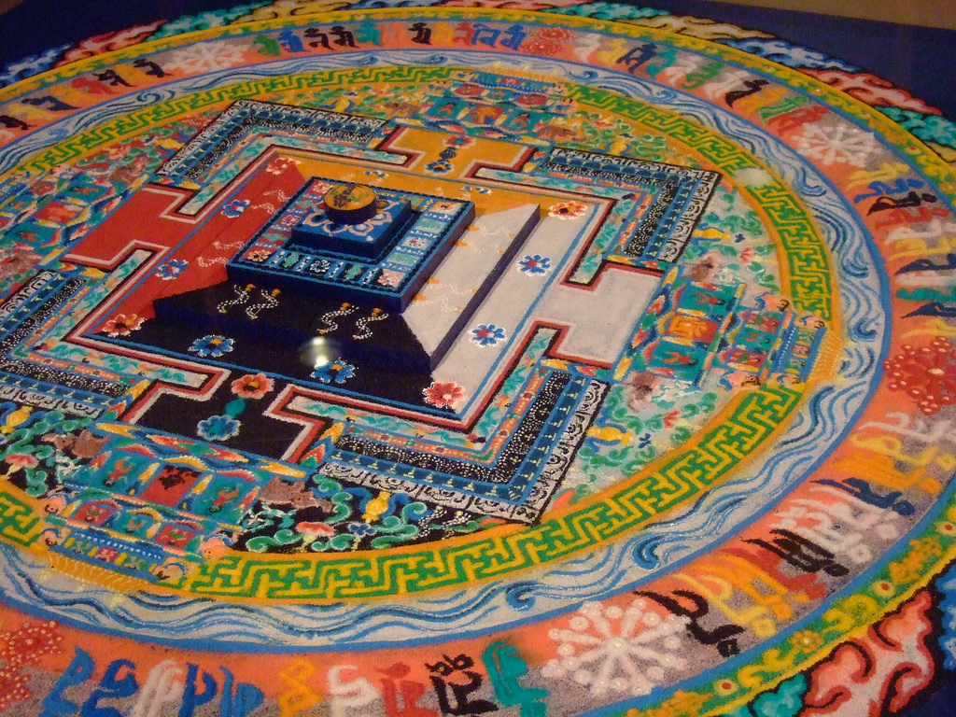

Slide 5
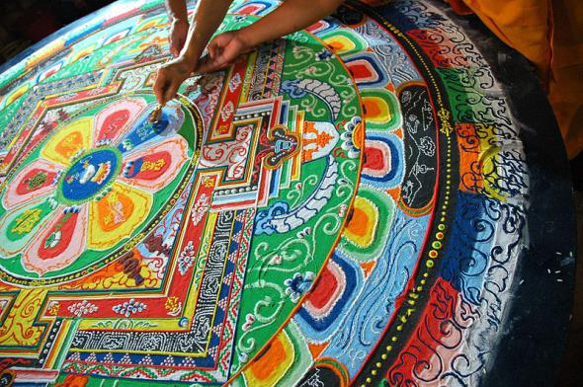

Slide 6
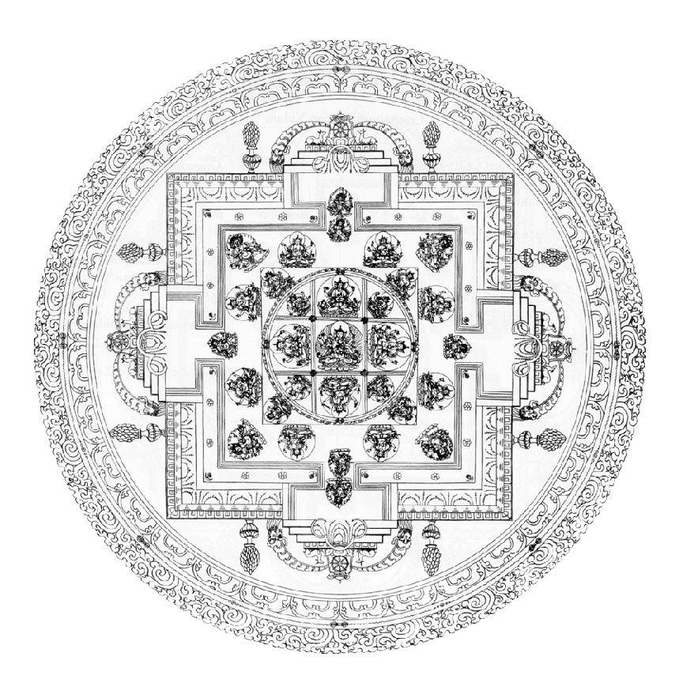

Slide 7
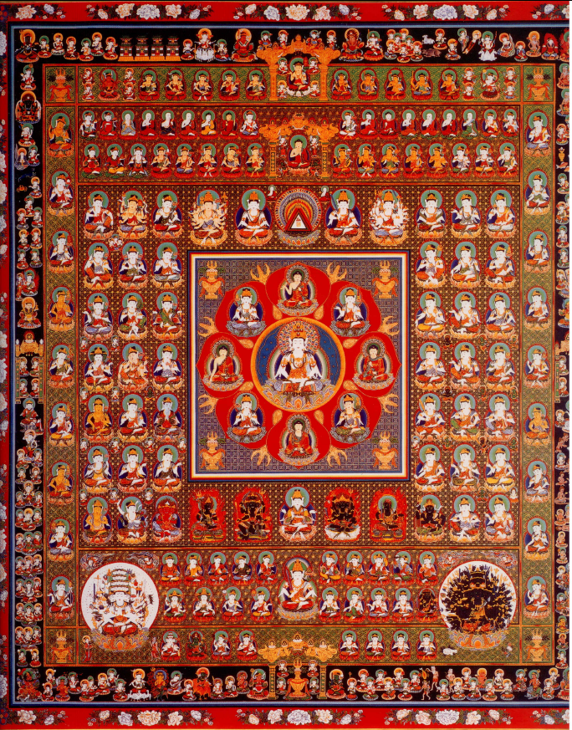

Slide 8
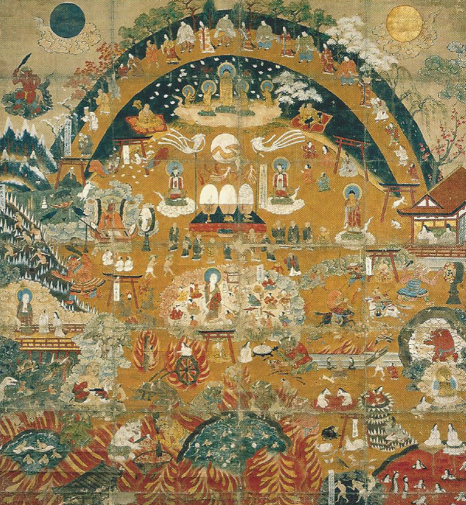

Slide 9
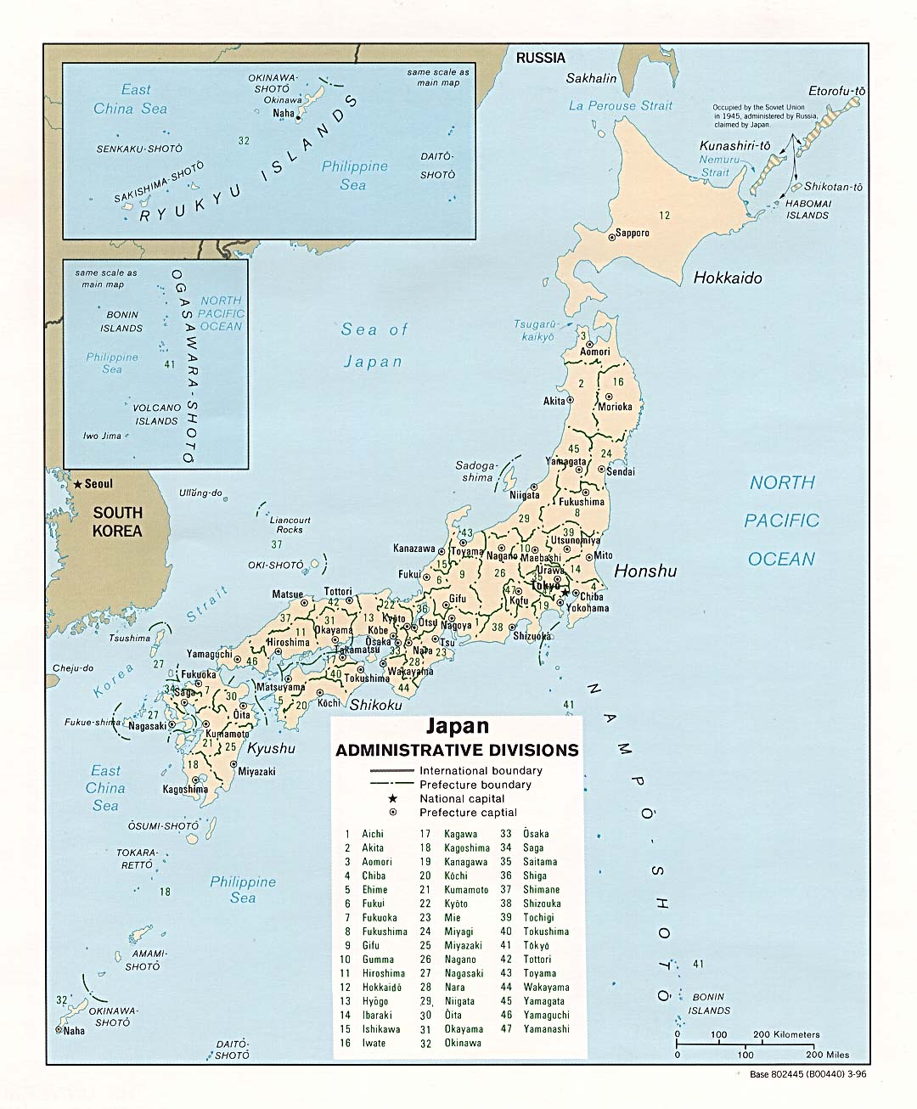
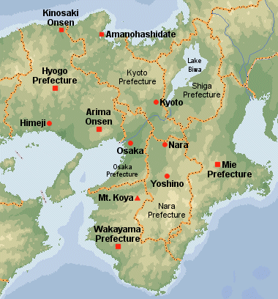
oblasť Kumano

Slide 10
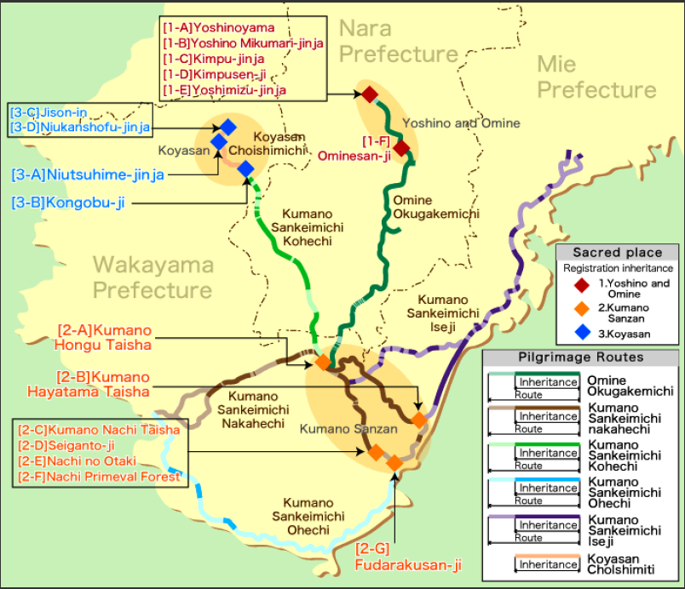
púte v oblasti Kumano

Slide 11
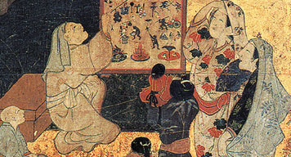
Kumano bikuni – mníšky z oblasti Kumano

Slide 12
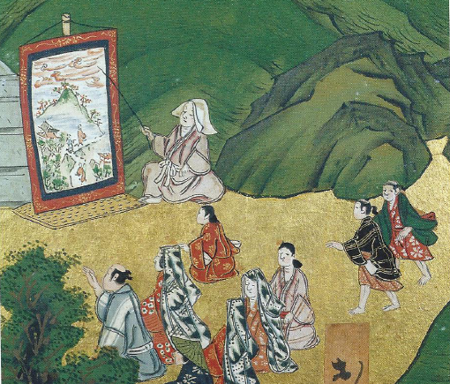
  šírenie buddhistického učenia s pomocou Mandaly desiatich svetov
  kázanie pred laickým publikom
  ženské poslucháčstvo

Slide 13
desať svetov – ríš prevteľovania
tradičný pohľad – rozlišuje ŠESŤ svetov:
  peklo
  ríša hladných a smädných duchov
  ríša zvierat
  ríša démonov
  ríša ľudí
  ríša nebeských bytostí

Slide 14
neskoršie myšlienky – pridanie ďalších ŠTYROCH svetov:
  ríša arhatov – poslucháči buddhistického učenia
  ríša pratjékabuddhov – bytosti, ktoré dospeli k prebudeniu vlastnými schopnosťami
  „samo-prebudené“ bytosti
  „osobne prebudení“
  ríša bódhisattvov – súcitných bytostí
  ríša buddhov – prebudených bytostí

Slide 15
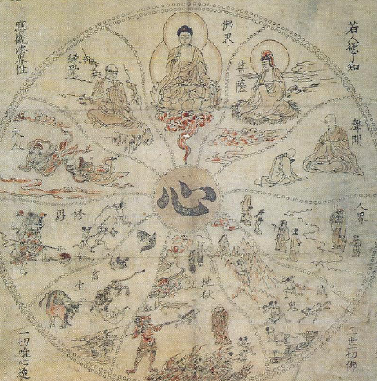
džikkai – desať svetov znovuzrodzovania

Slide 16
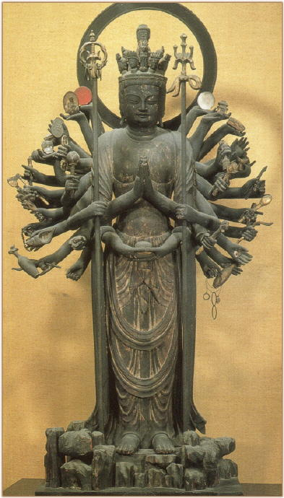
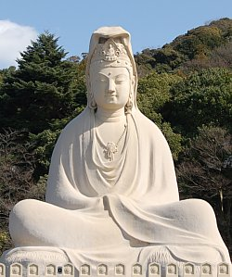
bódhisattva Kannon

Slide 17
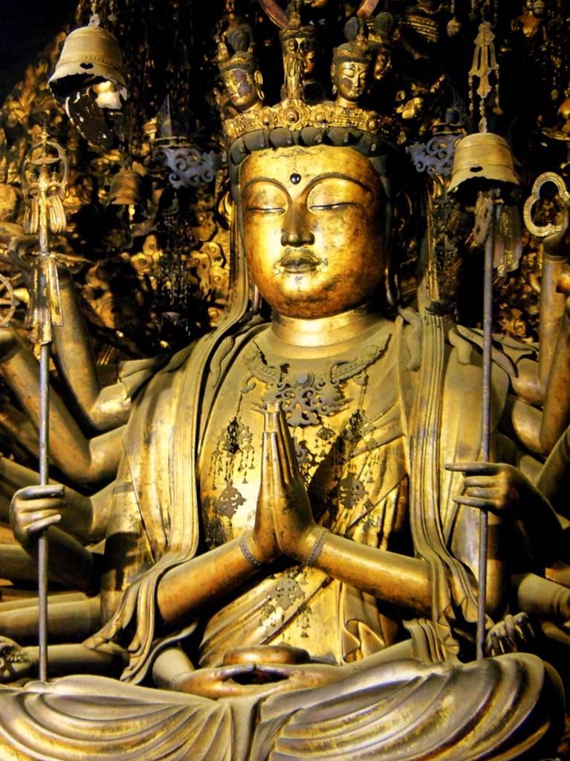
Kannon
bódhisattva súcitu
Avalókitéšvara (sanskrt)
Kuan-jin (čín.)
Kannon (jap.)
v Indii a Tibete mužská podoba
v Číne a Japonsku ženská podoba
(Tisícruká Kannon)

Slide 18
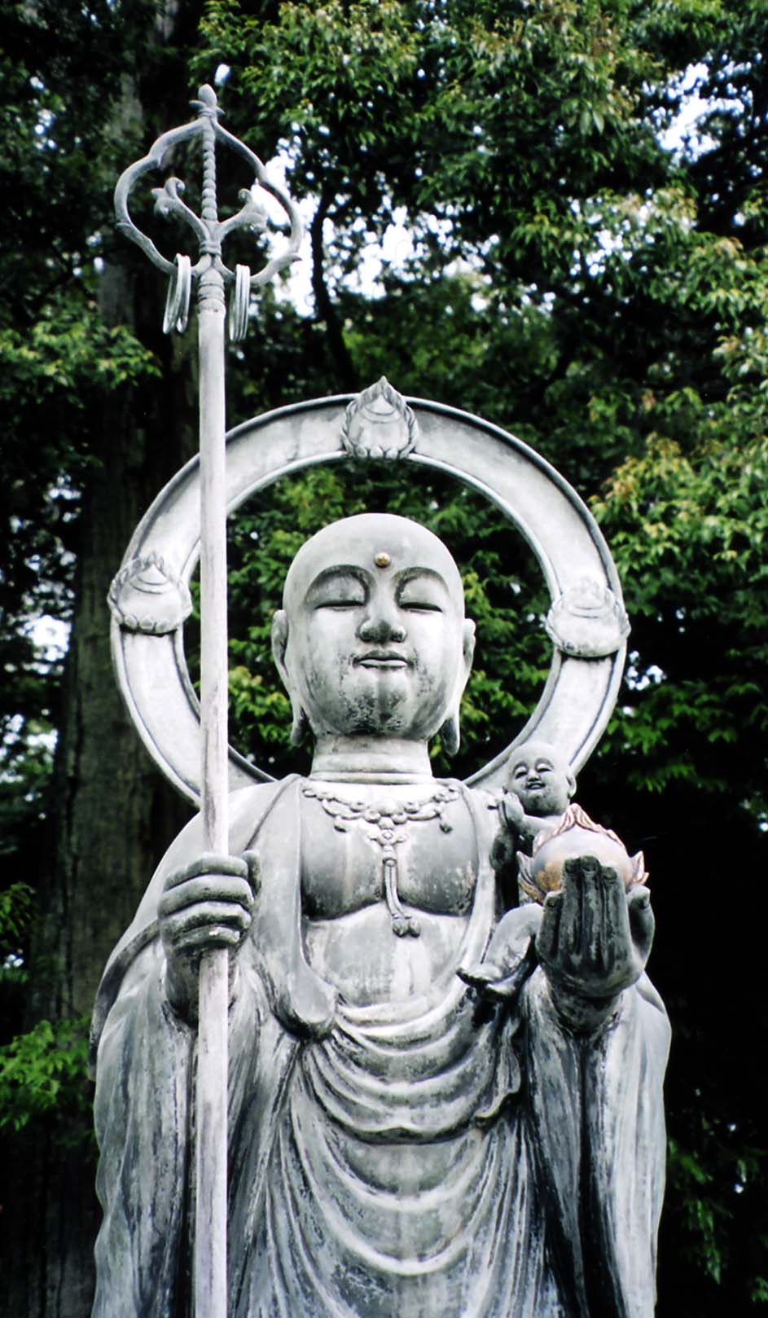
bódhisattva Džizó
ochranca pocestných
ochranca detí
  narodených
  nenarodených
  zosnulých
opatrovateľ stratených, zblúdených (duší – bytostí)
je mu pripisovaná schopnosť vyviesť bytosti z pekiel

Slide 19
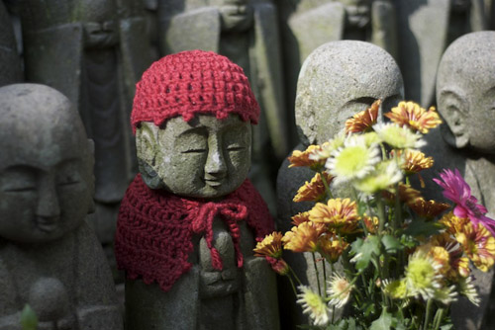
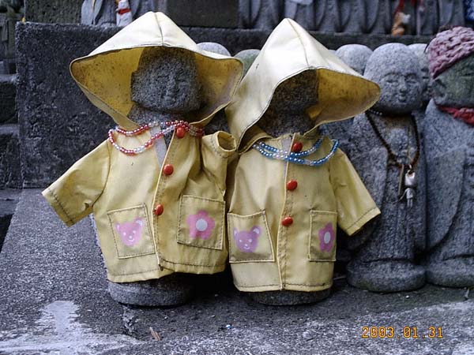

Slide 20
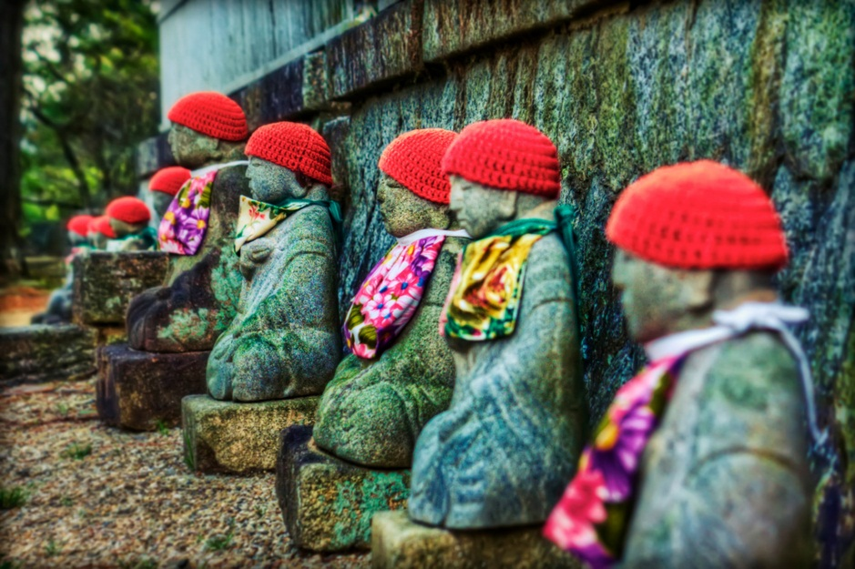

Slide 21
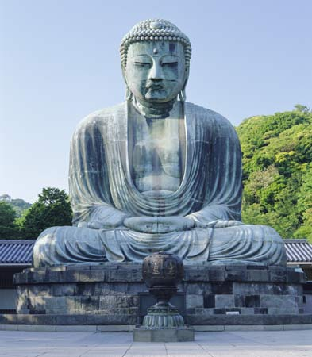
buddha Amida
buddha Západného raja – Čistej zeme
zaviazal sa k znovuzrodeniu bytostí v Čistej zemi
okamžitá spása
prostredníctvom viery v buddhu Amidu

Slide 22
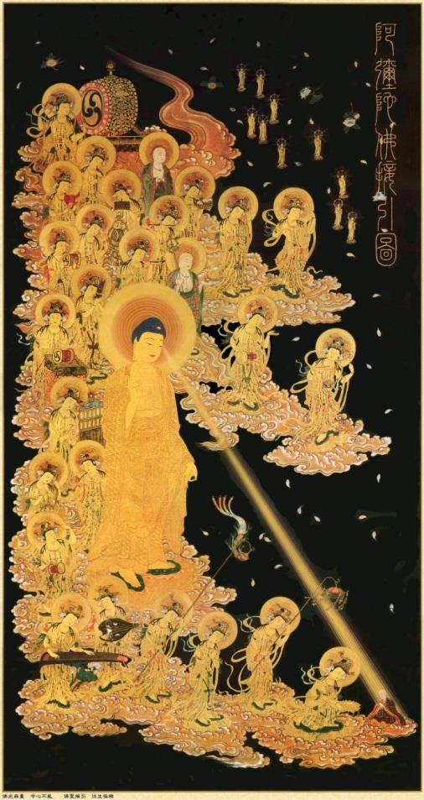
príchod buddhu Amidu v hodine smrti
odprevadenie umierajúceho do Amidovho Západného raja

Slide 23
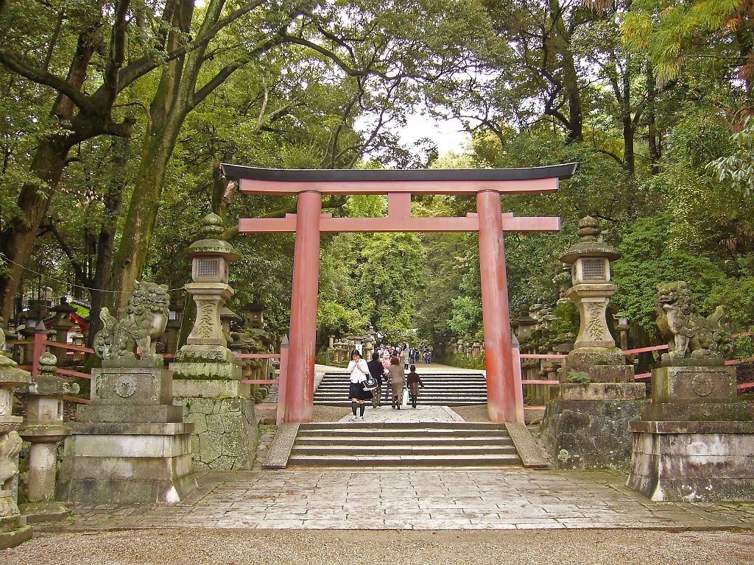
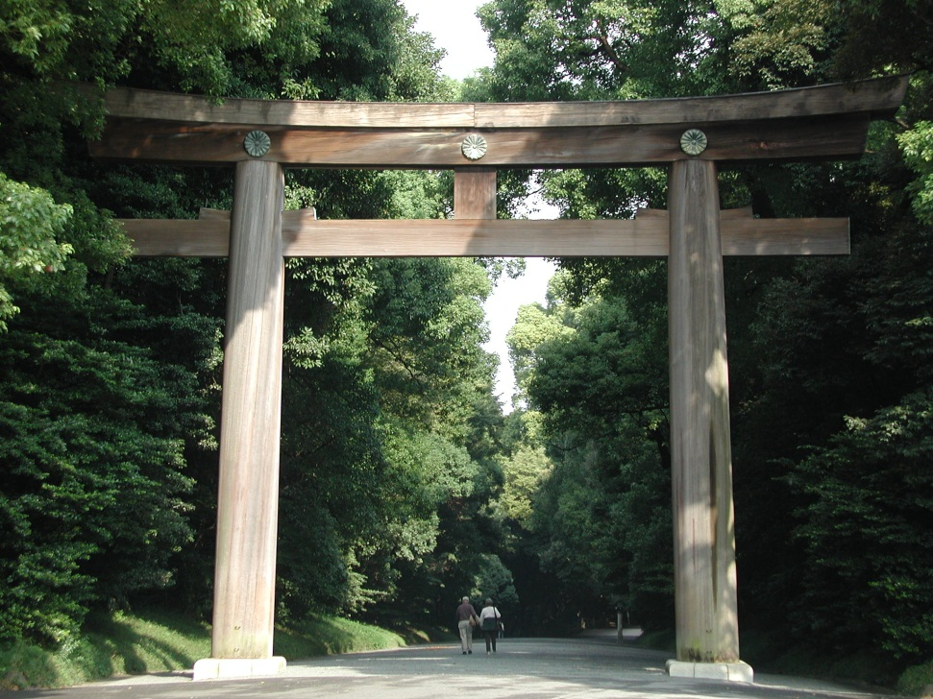
brány torii

Slide 24
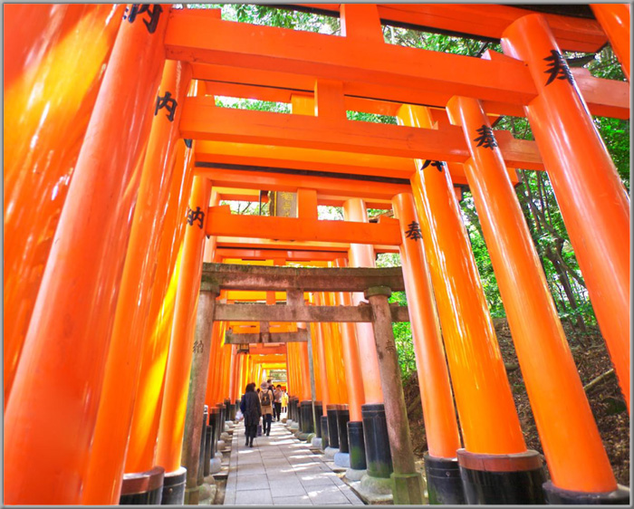

Slide 25
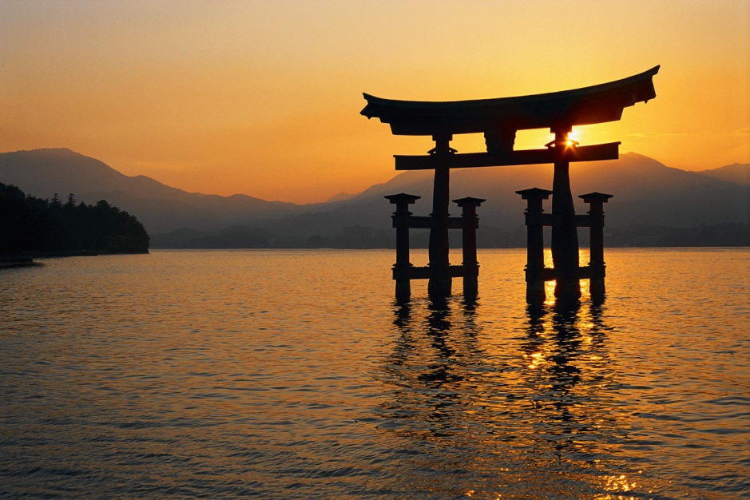

Slide 26
mandala desiatich svetov
logické a priestorové rozdelenie
svet žijúcich bytostí
  Oblúk života
  dôraz na význam rodiny a rodinné role
svet pekiel, posmrtného života
  ilustratívne príklady utrpenia
  dôsledky zákona karmy
možnosť vyslobodenia – Džizó, Amida, Kannon
spoločenstvo mníchov, obetiny, modlitby

Slide 27
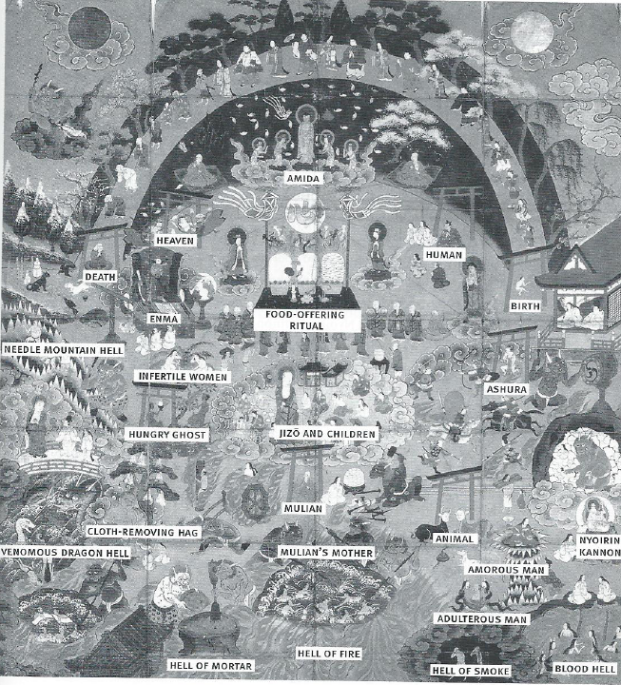

Slide 28
pojmy:
karma
karmický zákon
sansára
obon
kokoro – šin
(srdce, súcit, empatia, myseľ, vnímanie)

